Slide 1
SOLDADURA Y CORTE
Grupo Nº12
Ojeda, Lisandra Inés
Soria, Daniel Matías
Año 2019

Slide 2
OBJETIVOS
Informar sobre los diferentes métodos existentes en la actualidad de Soldaduras y Cortes.
Identificar los riesgos asociados al desarrollo de estas tareas.
Aplicar Medidas de Seguridad e Higiene relacionadas a las técnicas de Soldadura y Corte.

Slide 3
MARCO LEGAL
Decreto 351/79 de la ley 19587 de Higiene y Seguridad en el trabajo
ARTICULO 152: Ventilación e iluminación; capacitación y EPP; protección contra terceros; vestimenta.
ARTICULO 153: Soldadura Autógena(alta presión); almacenamiento de cilindros, mantenimiento y uso de reguladores de presión.
ARTICULO 154: Soldadura Autógena(baja presión); mantenimiento, precauciones y uso de válvulas

Slide 4
ARTICULO 155: Soldadura Eléctrica; uso y EPP.
ARTICULO 156: Soldadura Eléctrica y Autógena; EPP, mascarilla
ARTICULO 157: Soldadura y Corte; ventilación y espacios confinados
ARTICULO 158: Soldadura y Corte; limpieza y precauciones

Slide 5
SOLDADURA DEFINICIÓN
SOLDADURA: La soldadura es un proceso de fijación en donde se realiza la unión de dos o más piezas de un elemento, usando o no material de aporte.

Slide 6
CLASIFICACIÓN
TIPOS DE SOLDADURAS
S0LDADURA POR RESITENCIA
S0LDADURA POR COSTURA
S0LDADURA POR PUNTOS
S0LDADURA POR ARCO
S0LDADURA SMAW
S0LDADURA MIG
S0LDADURA FCAW
S0LDADURA POR GAS
S0LDADURA TIG
S0LDADURA PAW
S0LDADURA DE ESTADO SÓLIDO
S0LDADURA SAW
S0LDADURA ULTRASÓNICA
S0LDADURA CON ENERGÍA
S0LDADURA EXPLOSIÓN
S0LDADURA FRICCIÓN
S0LDADURA INDUCCIÓN

Slide 7
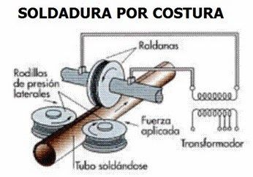
TIPOS DE SOLDADURAS
S0LDADURA POR RESITENCIA
S0LDADURA POR COSTURA (ROLDANAS)
DEFINICION
APLICACION
RIESGOS
EPP

Slide 8
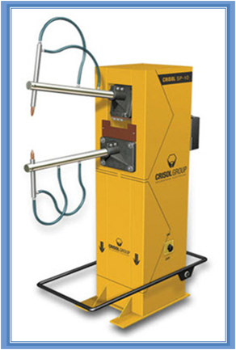
TIPOS DE SOLDADURAS
S0LDADURA POR RESITENCIA
S0LDADURA POR PUNTOS
DEFINICION
APLICACION
RIESGOS
EPP

Slide 9
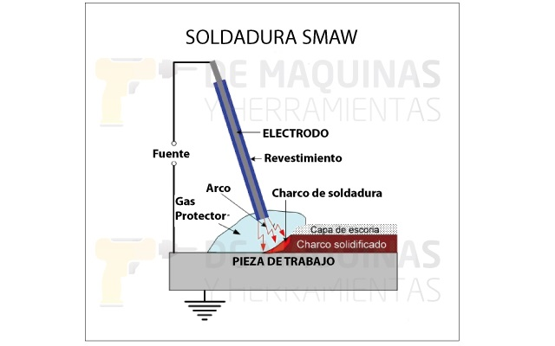
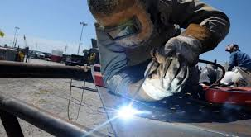
TIPOS DE SOLDADURAS
S0LDADURA POR ARCO
S0LDADURA SMAW (ELECTRODO REVESTIDO)
DEFINICION
APLICACION
RIESGOS
EPP

Slide 10
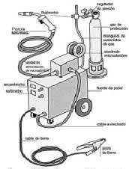
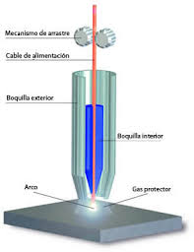
TIPOS DE SOLDADURAS
S0LDADURA POR ARCO
S0LDADURA MIG/MAG
DEFINICION
APLICACION
RIESGOS
EPP

Slide 11
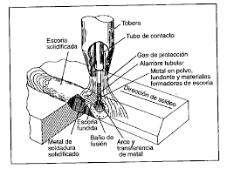
TIPOS DE SOLDADURAS
S0LDADURA POR ARCO
S0LDADURA FCAW
DEFINICION
APLICACION
RIESGOS
EPP

Slide 12
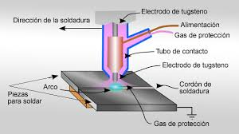
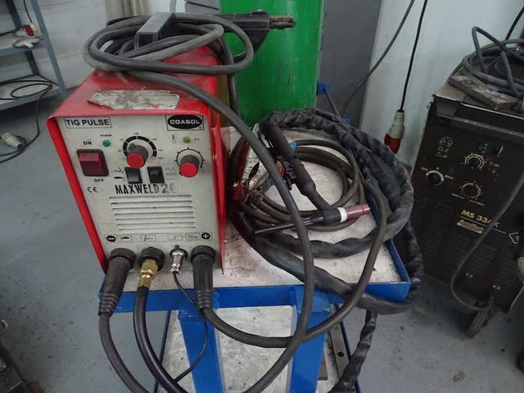
TIPOS DE SOLDADURAS
S0LDADURA POR ARCO
S0LDADURA TIG
DEFINICION
APLICACION
RIESGOS
EPP

Slide 13
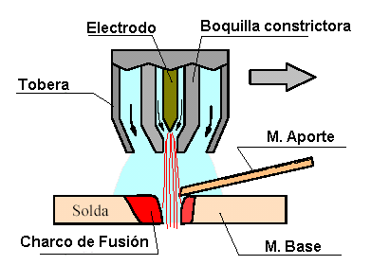
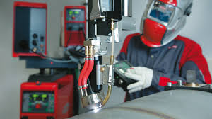
TIPOS DE SOLDADURAS
S0LDADURA POR ARCO
S0LDADURA PAW (PLASMA)
DEFINICION
APLICACION
RIESGOS
EPP

Slide 14
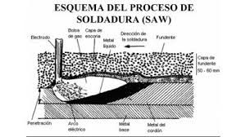
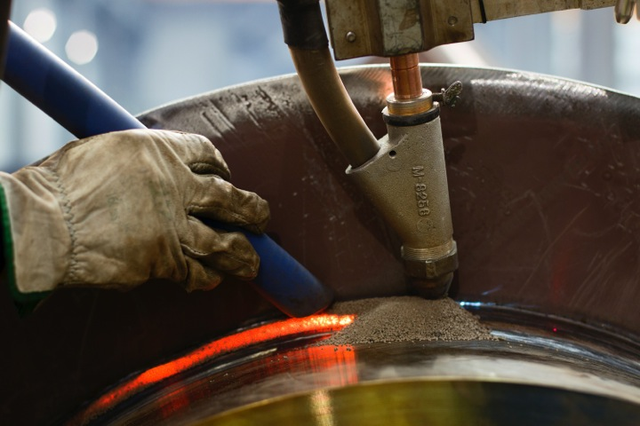
TIPOS DE SOLDADURAS
S0LDADURA POR ARCO
S0LDADURA SAW
DEFINICION
APLICACION
RIESGOS
EPP

Slide 15
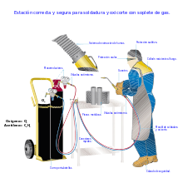
TIPOS DE SOLDADURAS
S0LDADURA POR GAS (AUTOGENA)
DEFINICION
APLICACION
RIESGOS
EPP

Slide 16
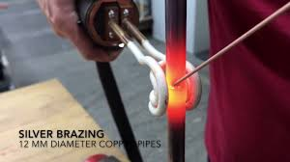
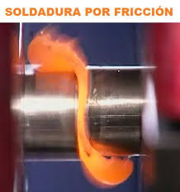
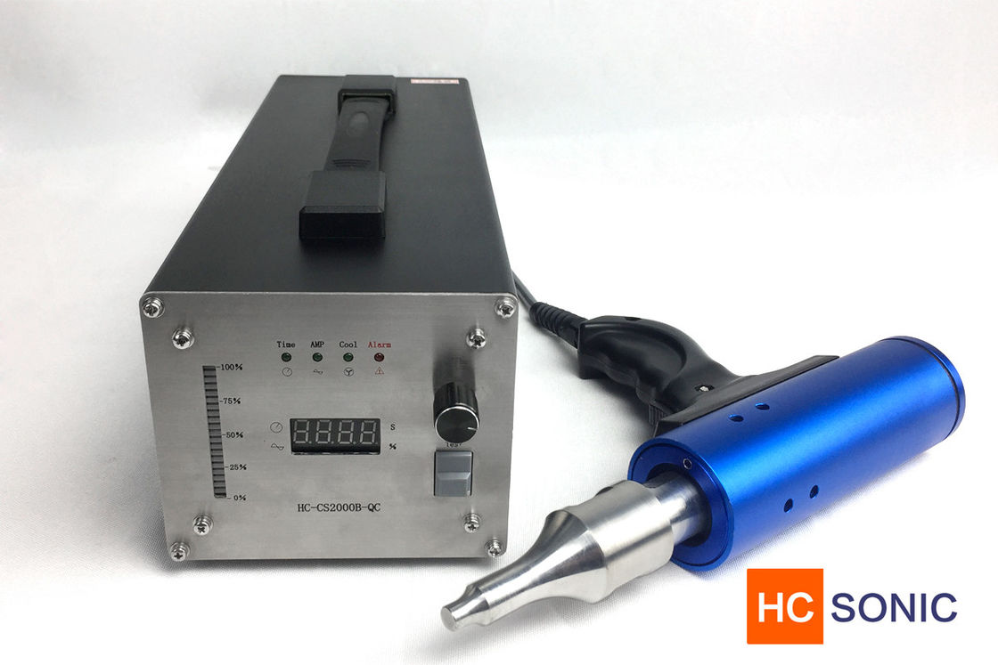
TIPOS DE SOLDADURAS
S0LDADURA DE ESTADO SÓLIDO
INDUCCION

Slide 17
TIPOS DE SOLDADURAS
S0LDADURA CON ENERGIA
LASER
DEFINICION
APLICACION
RIESGOS
EPP

Slide 18
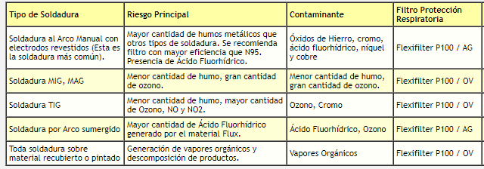
GASES CONTAMINANTES

Slide 19
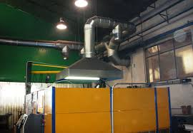
VENTILACIÓN
SISTEMAS FIJOS

Slide 20
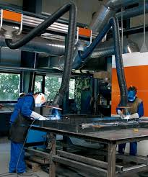
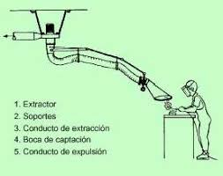
SISTEMAS MOVILES

Slide 21
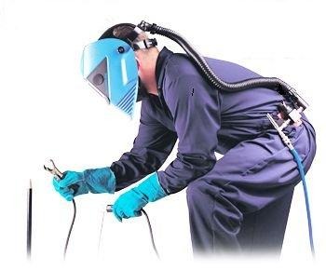
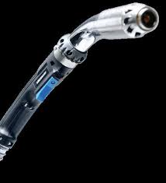
SISTEMAS EXTRACCION A LA PANTALLA DE PROTECCIÓN
SISTEMAS EXTRACCION A LA PISTOLA DE SOLDADURA

Slide 22
CORTE

Slide 23
CORTE DEFINICIONES
CORTE:
División de una cosa en dos o más partes con un instrumento o maquina.

Slide 24
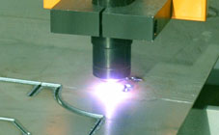
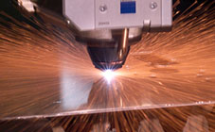
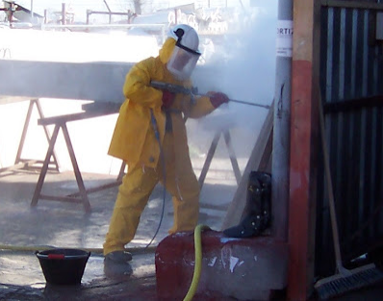
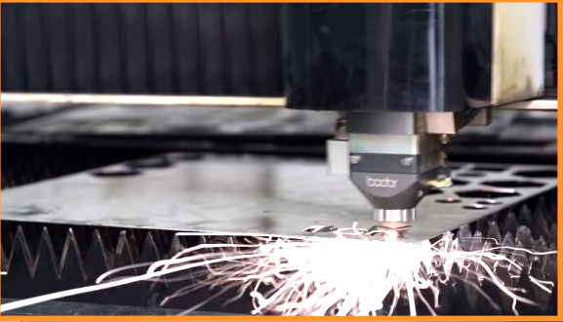
CLASIFICACIÓN
TIPOS DE CORTE
GAS COMBUSTIBLE/ OXICORTE
CORTE POR PLASMA
CORTE POR LASER
CORTE POR CHORRO DE AGUA
CORTE POR FIBRA OPTICA

Slide 25
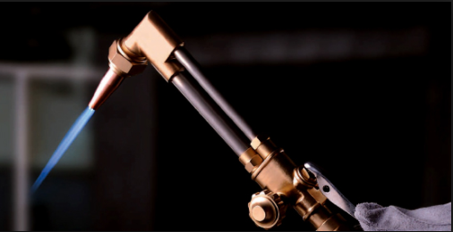
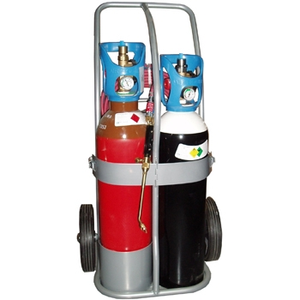
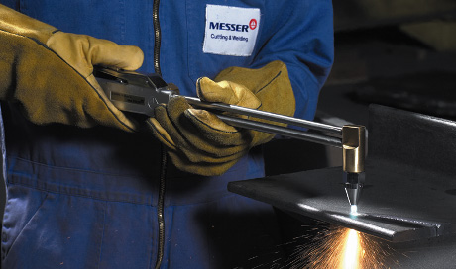
TIPOS DE CORTE
CORTE POR GAS COMBUSTIBLE/OXICORTE
APLICACIÓN y EQUIPO
DEFINICION
RIESGOS
EPP

Slide 26
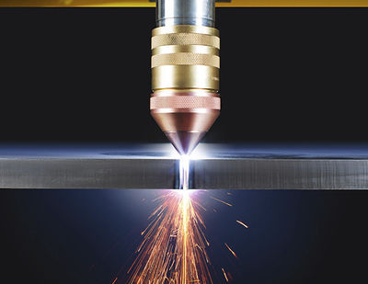
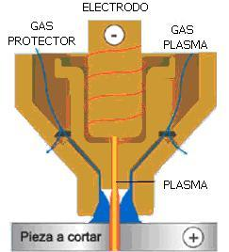
TIPOS DE CORTE
CORTE POR PLASMA
DEFINICION
APLICACIÓN y EQUIPOS

Slide 27
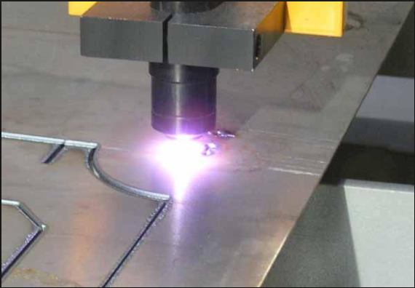
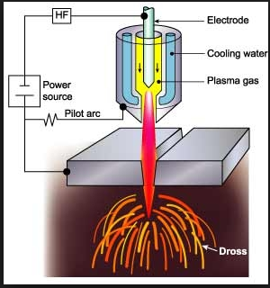
TIPOS DE CORTE
CORTE POR PLASMA
RIESGOS
EPP

Slide 28
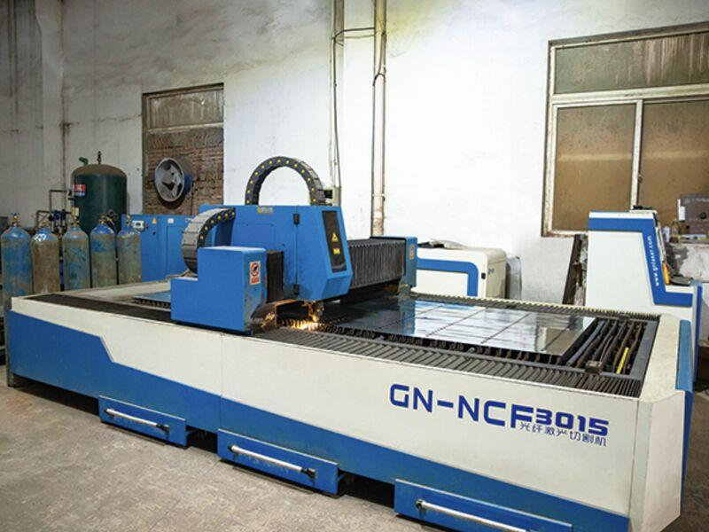
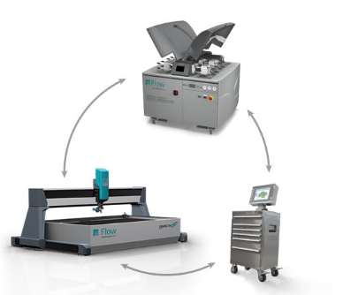
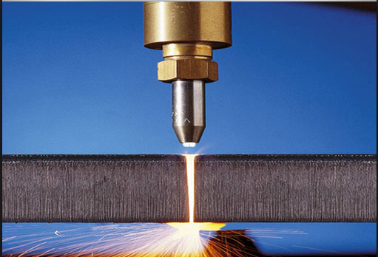
TIPOS DE CORTE
CORTE POR LASER
DEFINICION
EQUIPOS y APLICACION
RIESGOS
EPP

Slide 29
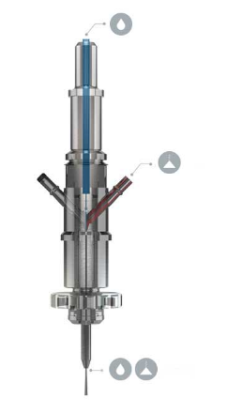
TIPOS DE CORTE
CORTE POR CHORRO DE AGUA
DEFINICION
Agua pura a presión
Introducción del abrasivo
Orificio de piedra preciosa

Slide 30
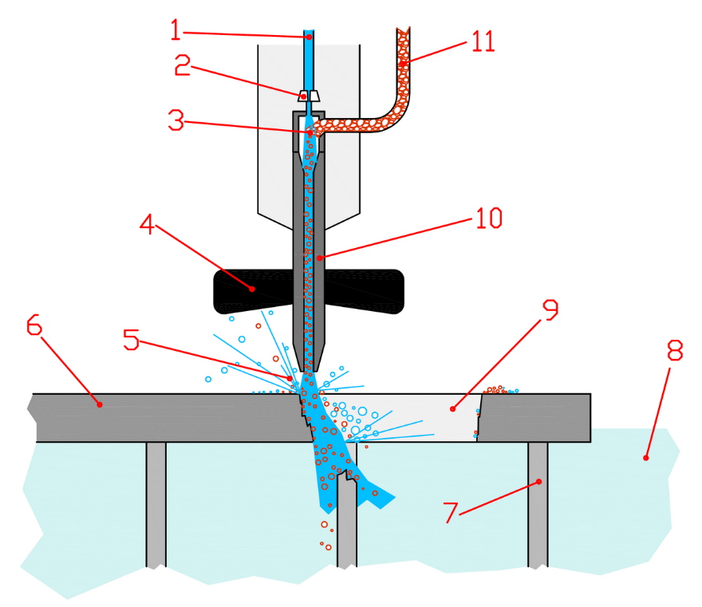
TIPOS DE CORTE
CORTE POR CHORRO DE AGUA
EQUIPOS y APLICACION
RIESGOS

Slide 31
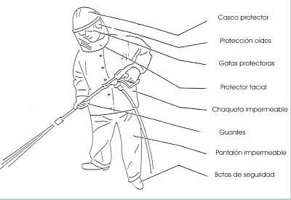
TIPOS DE CORTE
CORTE POR CHORRO DE AGUA
EPP

Slide 32
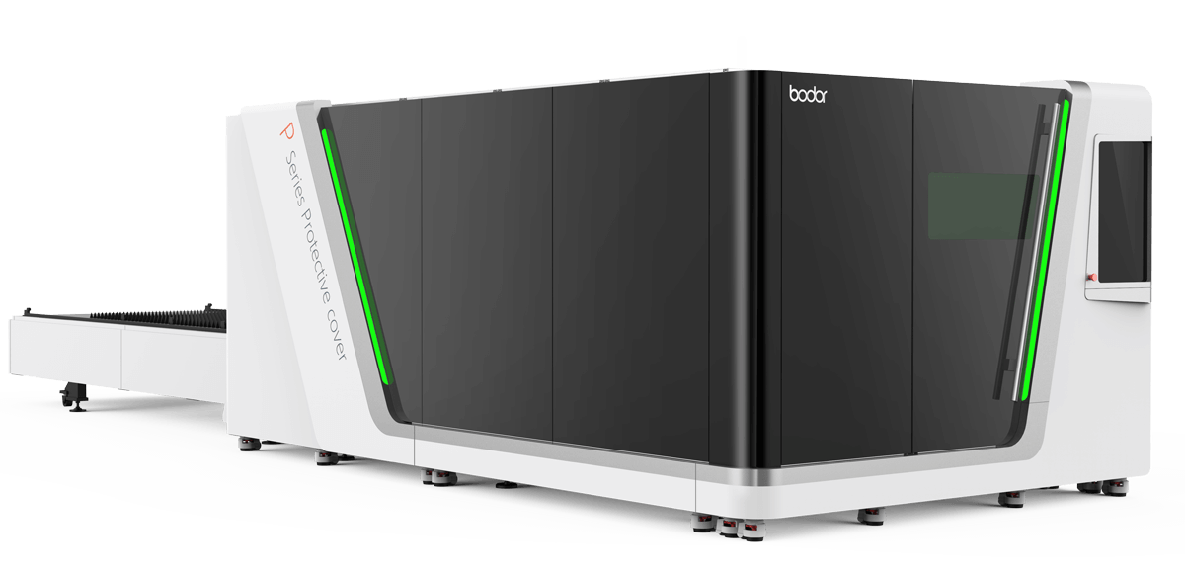
TIPOS DE CORTE
CORTE POR FIBRA OPTICA
DEFINICION
EQUIPOS y APLICACION

Slide 33
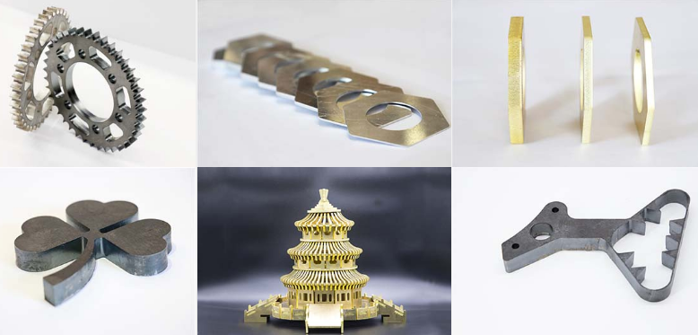
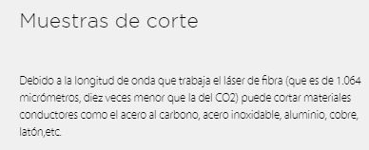
TIPOS DE CORTE
CORTE POR FIBRA OPTICA
RIESGOS

Slide 34
TIPOS DE CORTE
CORTE POR FIBRA OPTICA
EPP

Slide 36
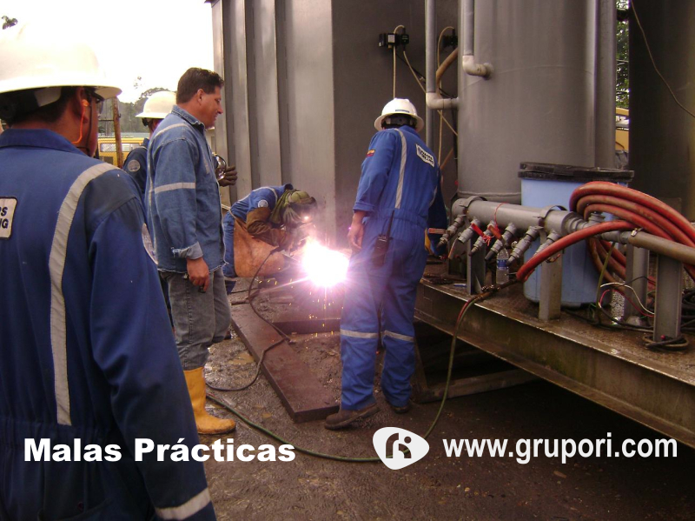

Slide 37
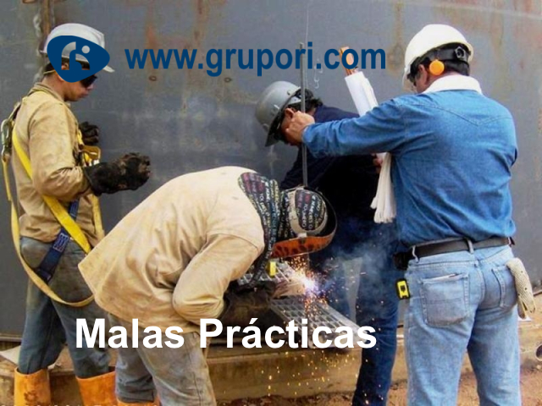

Slide 38
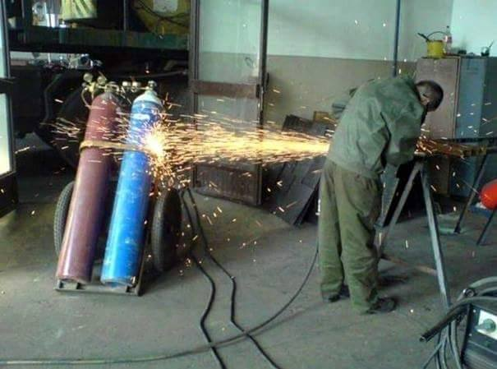

Slide 39
¡MUCHAS GRACIAS!

